Slide 1




CHÀO MỪNG CÁC THẦY CÔ ĐẾN VỚI TIẾT DỰ GIỜ
MÔN ĐẠO ĐỨC LỚP 5
GV dạy: Đỗ Thị Chi
Notes:
Bài giảng thiết kế bởi: Hương Thảo - tranthao121004@gmail.com

Slide 2



Slide 3
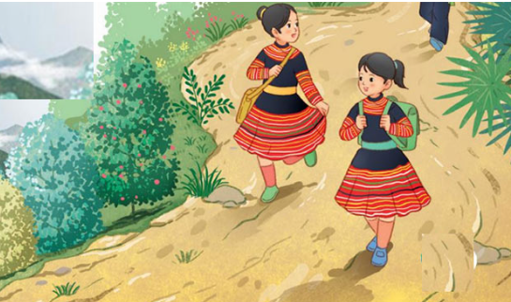

“Con đường tôi đi”

Slide 4









Tiết 1
Notes:
Trong cuộc sống và học tập của mỗi người luôn xuất hiện những khó khăn đòi hỏi chúng ta cần phải vượt qua. Biết vượt qua khó khăn không những sẽ giúp chúng ta thành công mà việc nhận biết những thử thách và vượt qua chúng còn khiến ta cảm thấy tự tin hơn và có thể đối mặt với bất cứ tình huống nào trong cuộc sống

Slide 5

– Nhận biết được những khó khăn cần phải vượt qua trong học tập và trong cuộc sống.
– Kể được một số biểu hiện của vượt qua khó khăn. Ý nghĩa khi vượt qua khó khăn đó.
– Biết vượt qua một số khó khăn của bản thân trong học tập và sinh hoạt.
– Quý trọng gương vượt khó trong học tập và cuộc sống

Slide 6


Slide 7
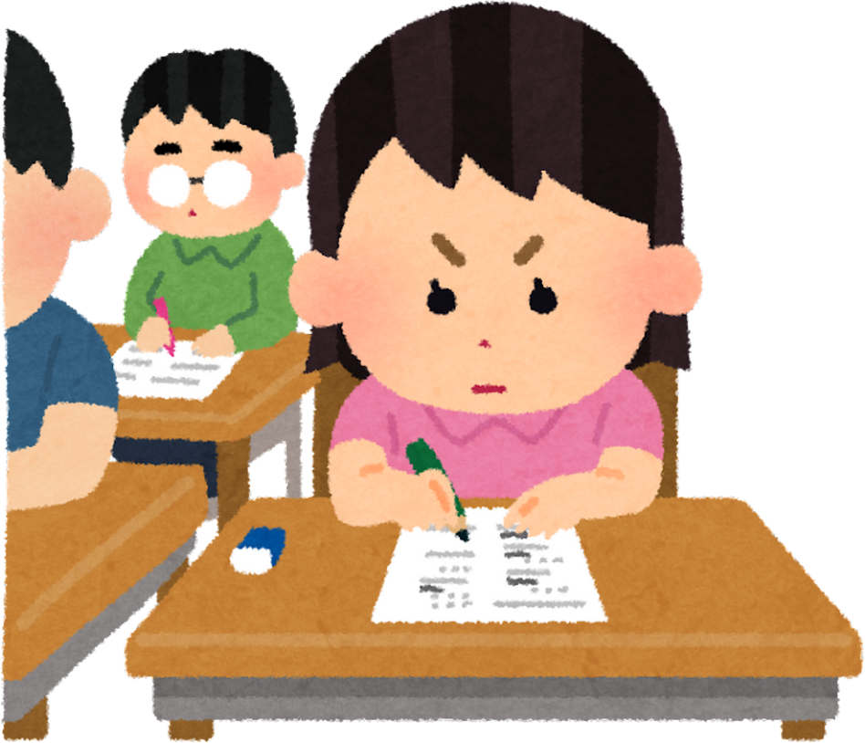
Hoạt động 1: Nhận biết những khó khăn cần phải vượt qua trong học tập và trong cuộc sống

Slide 8

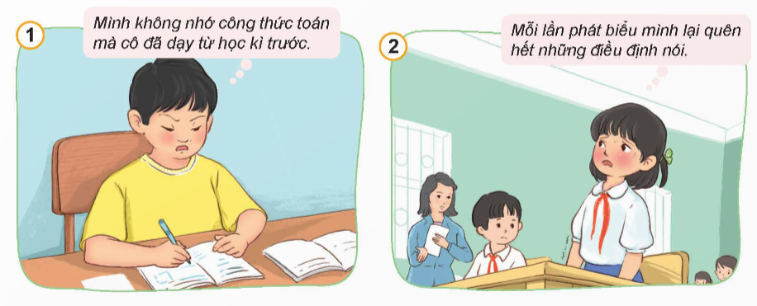
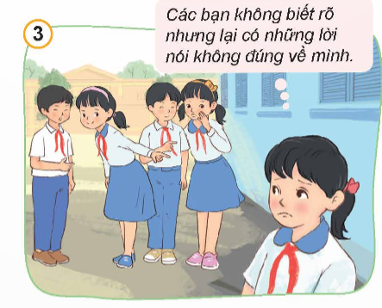
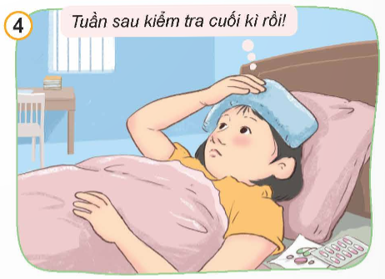
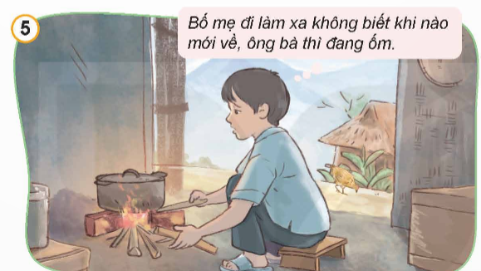
Quan sát tranh và thực hiện yêu cầu

Slide 9
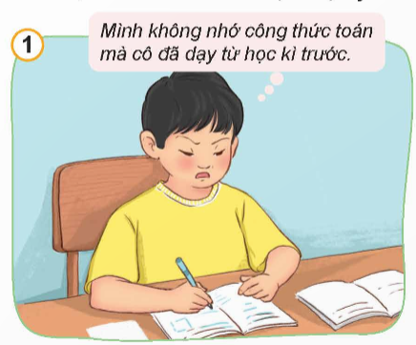

Slide 10
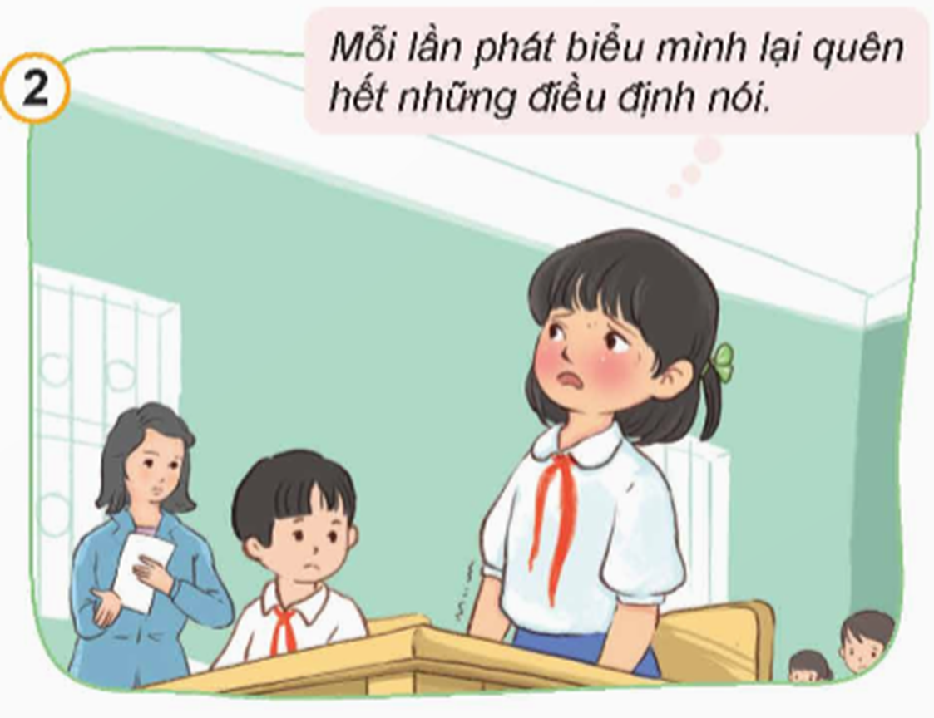


Slide 11

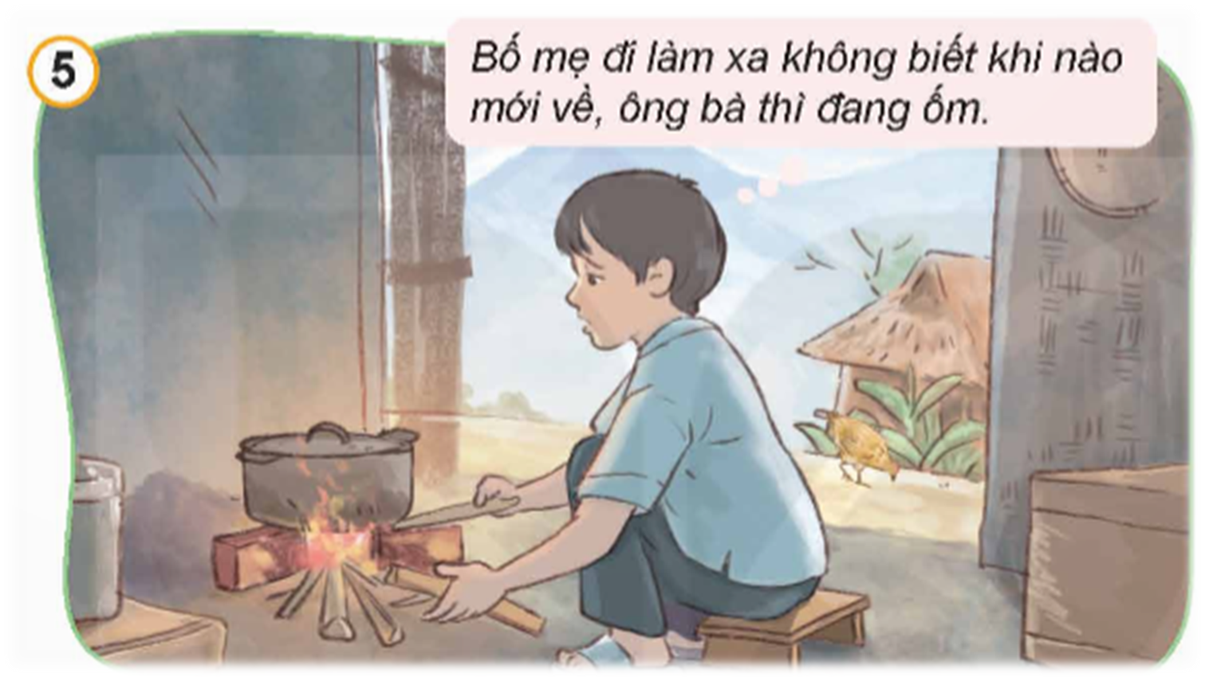

Slide 12

Quan sát tranh và thực hiện yêu cầu
Em hãy chỉ ra khó khăn của các bạn trong bức tranh trên.

Slide 13


Slide 14


Slide 19

Học tập
Cuộc sống

Slide 20
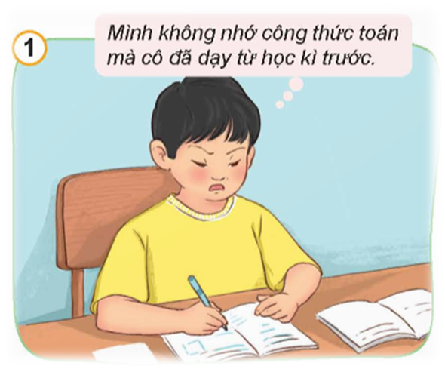
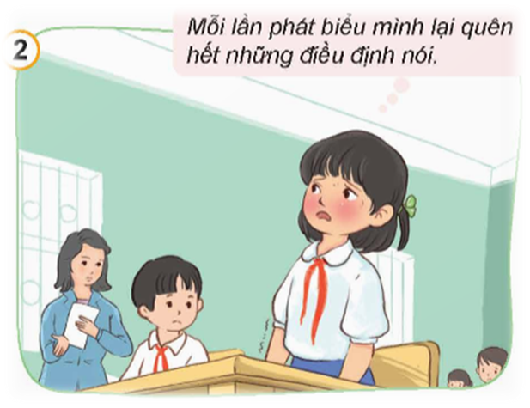


Khó khăn ở bức tranh nào thường đến từ yếu tố bên trong cá nhân mỗi người? Khó khăn ở bức tranh nào thường đến từ yếu tố bên ngoài?

Slide 21

Hoạt động 2: Tìm hiểu biểu hiện và ý nghĩa của việc biết vượt qua khó khăn trong học tập và cuộc sống

Slide 22
Đọc câu chuyện dưới đây và trả lời câu hỏi:
Chăm ngoan, học giỏi
Bạn Hoàng Thu Huế, học sinh lớp 5, trường Tiểu học Hợp Thành (thành phố Lào Cai) có hoàn cảnh gia đình rất đáng thương. Bố mất sớm, mẹ bỏ đi từ khi bạn còn rất nhỏ. Huế lớn lên trong tình yêu thương, đùm bọc của ông bà ngoại.
Điều kiện gia đình rất khó khăn, ông bà thì yếu, đau ốm luôn nên cuộc sống càng thêm cực nhọc. Khi được hỏi khó khăn thế bạn có nghĩ đến chuyện phải nghỉ học không, Huế nói:
- Càng khó khăn, em càng phải học thật giỏi để mong sau này thoát khỏi cảnh nghèo đói.
Nhà xa nên hàng ngày, cứ 5 giờ sáng là Huế đã thức dậy để đi bộ đến trường. Cuộc sống vất vả là vậy nhưng Huế luôn cố gắng tự rèn luyện, trong lớp chăm chú nghe thầy, cô giáo giảng bài. Về nhà, sau khi giúp đỡ ông bà làm các việc nhà như quét nhà, nấu cơm, nấu cám cho lợn ăn, bạn luôn cần mẫn tự học.
Thương ông bà và không để phụ lòng thầy, cô giáo và những người từng giúp đỡ mình, Huế càng quyết tâm học. Không chỉ học giỏi, bạn còn hát rất hay, là hạt nhân trong đội văn nghệ của nhà trường, lớp phó phụ trách văn thể. Nhờ những cố gắng của mình, trong 4 năm liên tục, Huế luôn đạt danh hiệu “Học sinh Giỏi”.
(Theo Truyện đọc Đạo đức 4, NXB Đại học Quốc gia Hà Nội, 2014)

Slide 23

Thảo luận nhóm (2 phút)
Bạn Huế đã vượt qua khó khăn như thế nào? Việc biết vượt qua khó khăn đó đã đem lại điều gì cho bạn?
Nêu cảm nghĩ của em về tấm gương vượt khó của Huế.

Slide 24






Slide 25


Slide 27
Chia sẻ
Thảo luận nhóm
Vì sao chúng ta cần biết vượt qua khó khăn trong học tập và cuộc sống?

Slide 28




Vượt qua khó khăn giúp ta thành công.

Slide 29


Slide 30


